Slide 1
Awersy-napisy z przesłoną do druku na pastelowym papierze.
Analizator fonemowy
W domu
fundacja ingenium

Slide 2
dom

Slide 3
dom

Slide 4
drzwi

Slide 5
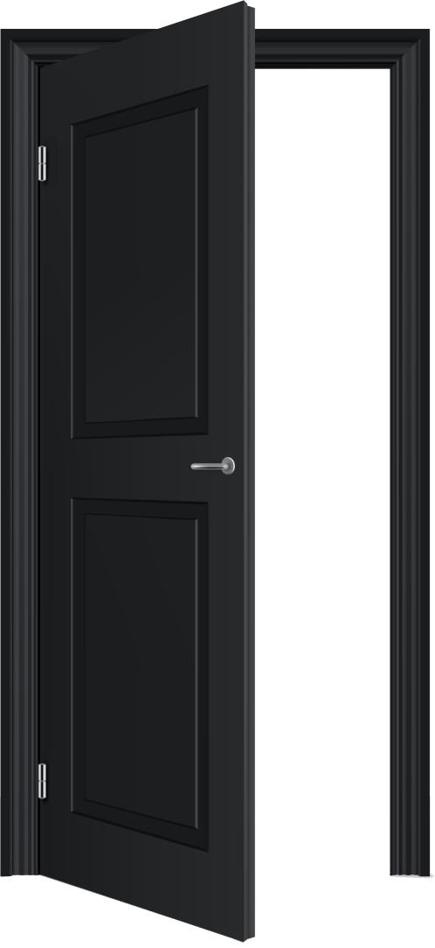
drzwi

Slide 6
okno

Slide 7
okno

Slide 8
ściana

Slide 9
ściana

Slide 10
dach

Slide 11
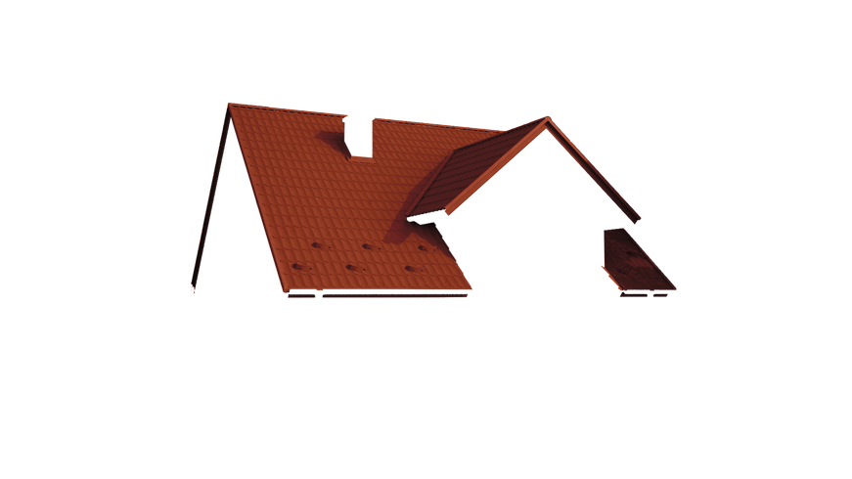
dach

Slide 12
schody

Slide 13
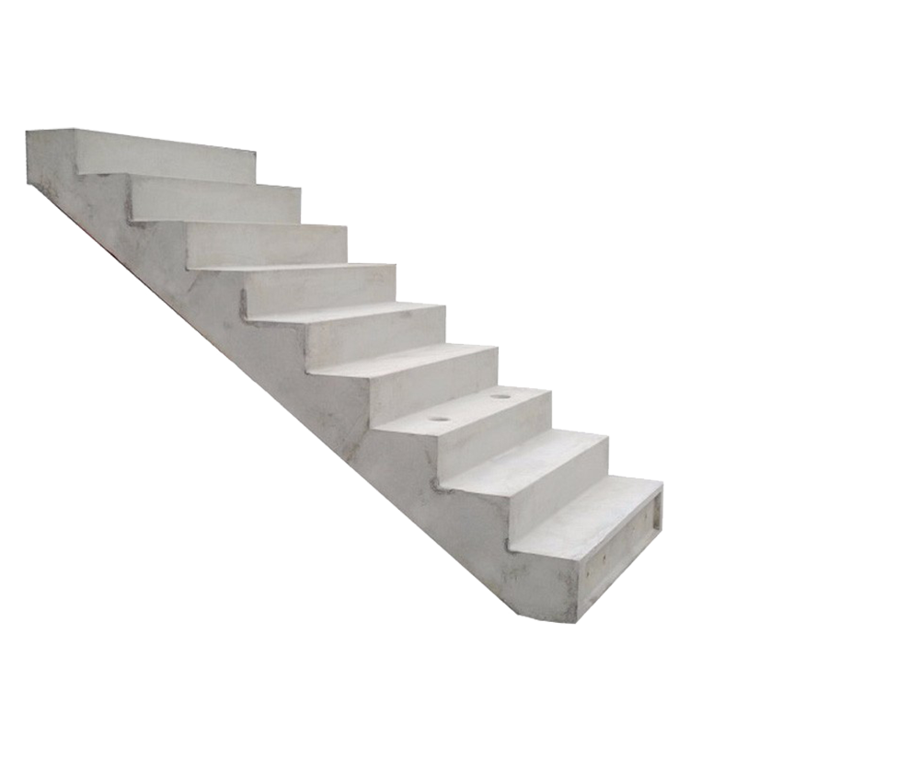
schody

Slide 14
podłoga

Slide 15
podłoga

Slide 16
pokój

Slide 17
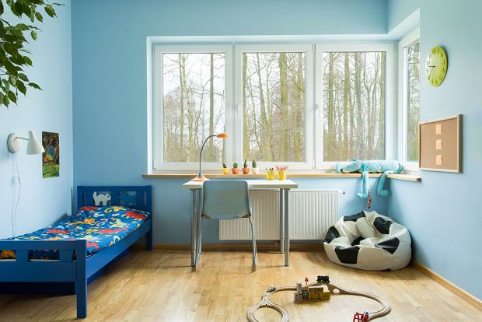
pokój

Slide 18
kuchnia

Slide 19
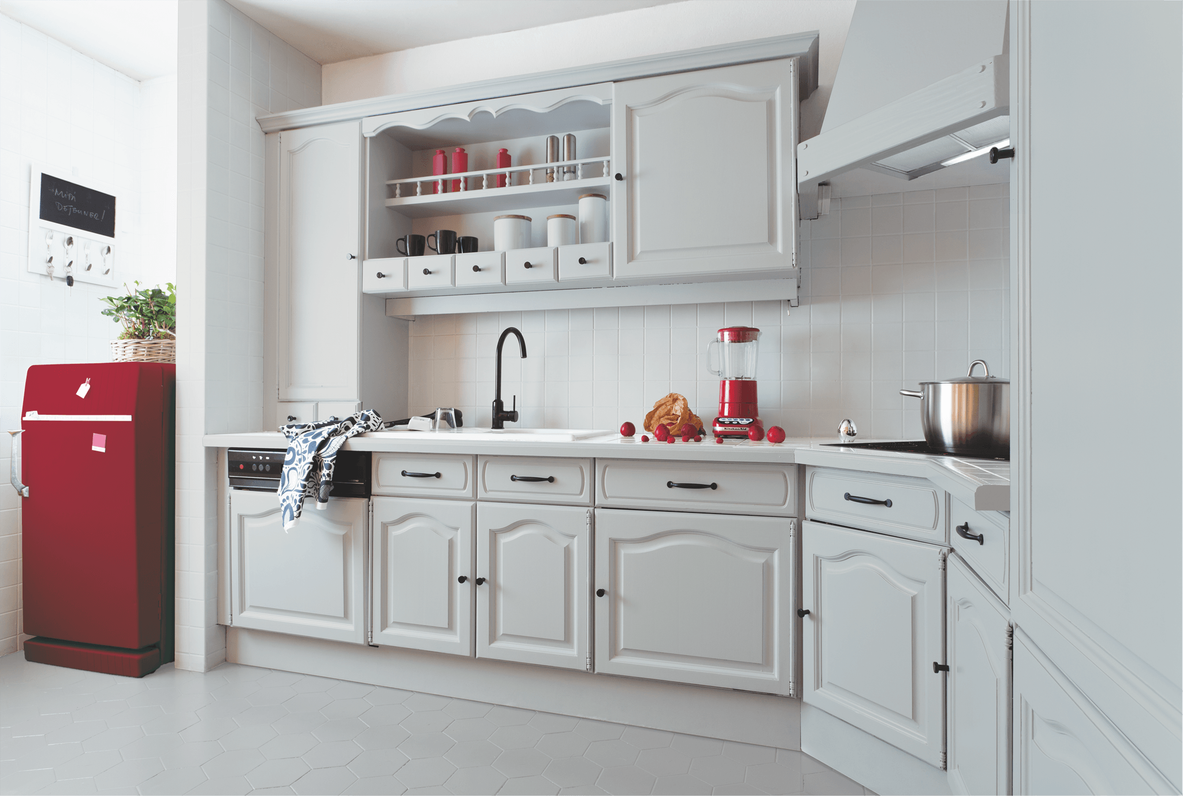
kuchnia

Slide 20
łazienka

Slide 21
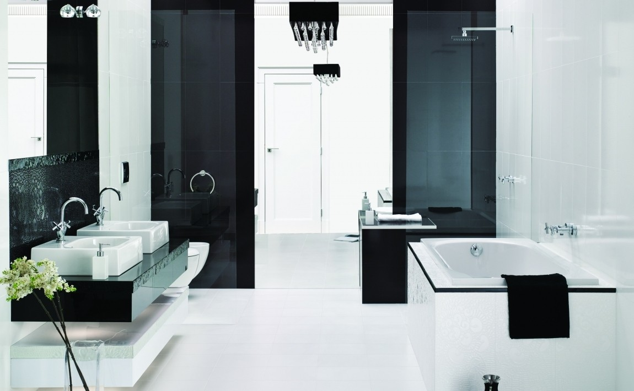
łazienka

Slide 22
ubikacja

Slide 23
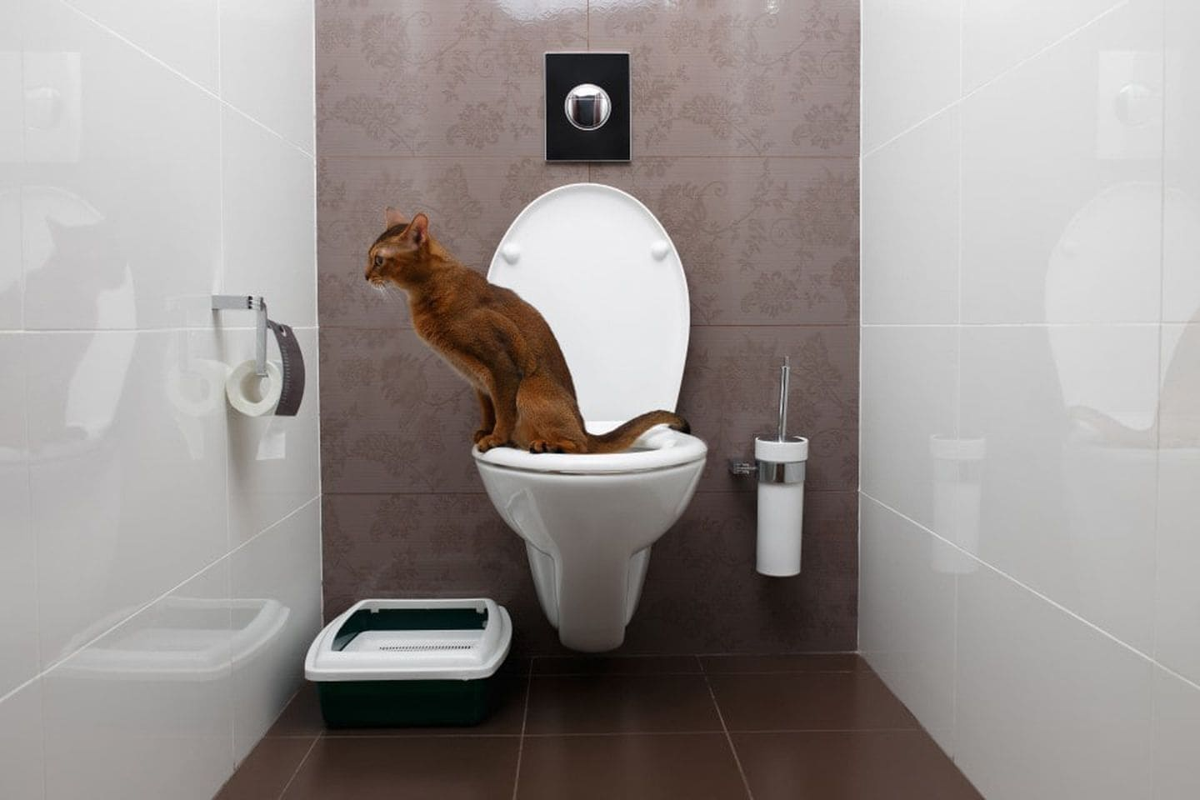
ubikacja

Slide 24
przedpokój

Slide 25
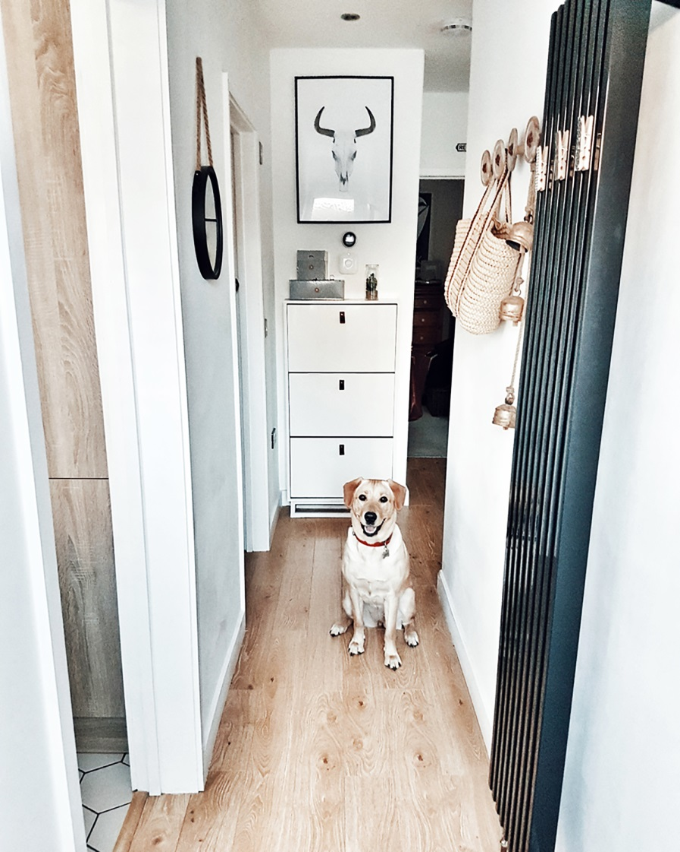
przedpokój

Slide 26
korytarz

Slide 27
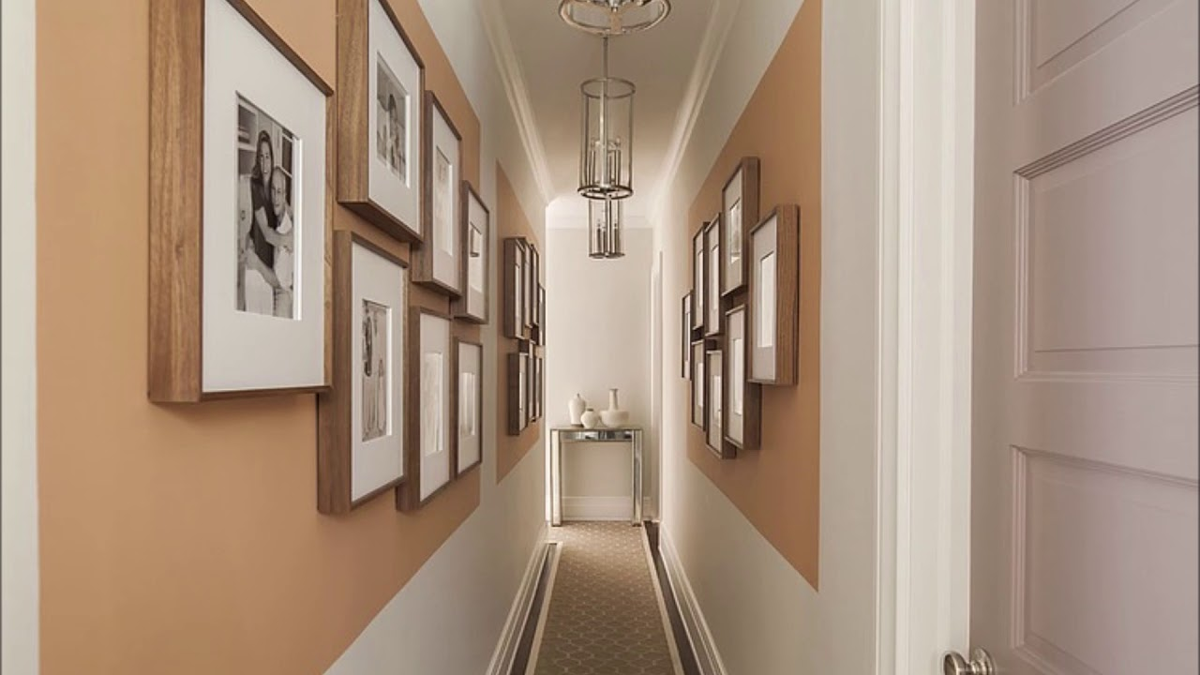
korytarz

Slide 28
klatka
schodowa

Slide 29
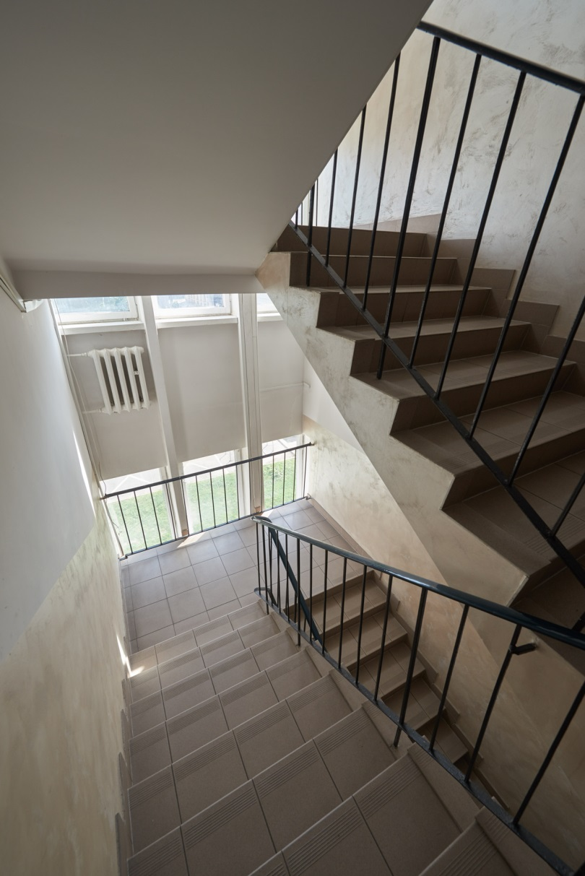
klatka
schodowa

